Slide 1
Способы лепки

Slide 2
Скульптурный способ
из целого куска

Slide 3
Конструктивный способ
из отдельных деталей

Slide 4
Комбинированный способ
из целого куска и дополняется деталями

Slide 5
Приёмы лепки
скатывание
сплющивание
вырезание

Slide 6
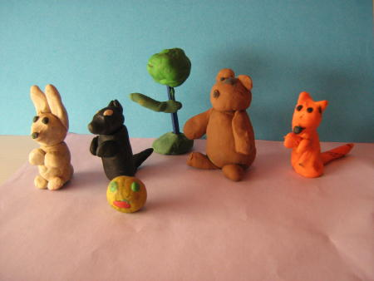
Узнай способ лепки

Slide 7
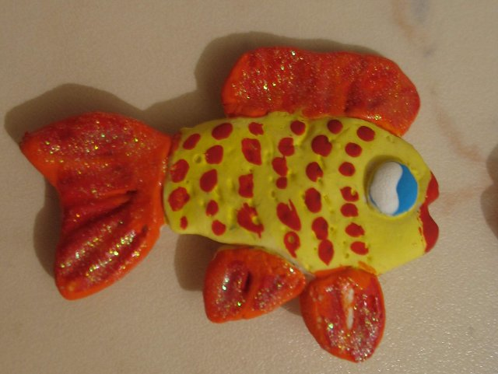

Slide 8
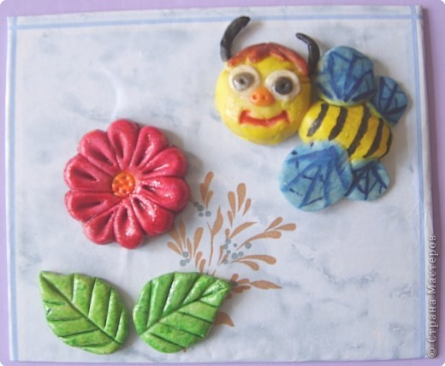

Slide 9
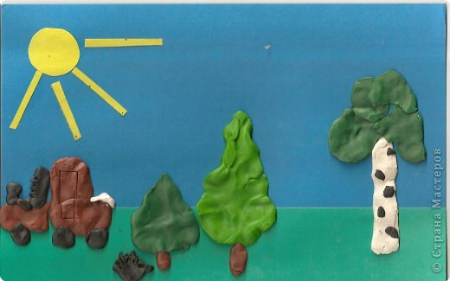

Slide 10
Придумай свою сказку
сказка

